Slide 1
에꼴캡스톤디자인
3, 4주차 과제 :
정렬과 탐색
경성대학교 소프트웨어학과
2023564008 김미진

Slide 2
목차
01
02
03
버블 정렬
선택 정렬
삽입 정렬
2750번
수 정렬하기 1
1427번
내림차순으로 자릿수 정렬하기
11399번
ATM 인출 시간 계산하기
04
05
06
퀵 정렬
병합 정렬
기수 정렬
11004번
K번째 수 구하기
2751번
수 정렬하기 2
10989번
수 정렬하기 3
07
08
06
깊이 우선 정렬
너비 우선 정렬
목차 쓰는 곳
11724번
연결 요소의 개수 구하기
1260번
DFS와 BFS 프로그램
소개할 내용을 입력해 보세요.
포함되는 내용을 나열해 보세요.
정렬과 탐색
Page 02

Slide 3
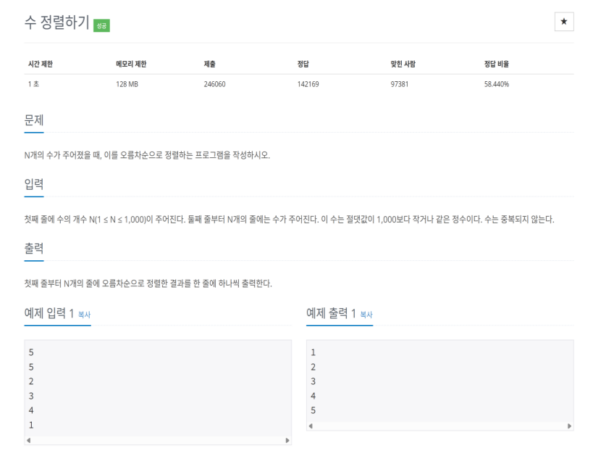
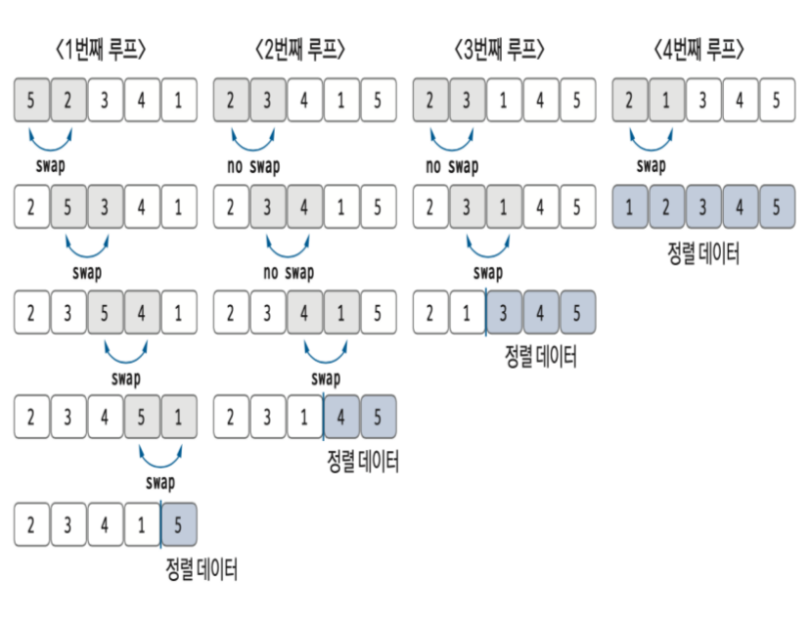
버블 정렬 : 두 인접한 데이터의 크기를 비교해 정렬하는 방법
첫째 줄에 정렬할 수의 개수 N과 둘째 줄부터 N개의 줄에 걸쳐서 숫자가
하나씩 주어질 때, 주어진 N개의 수를 오름차순으로 정렬하여
한 줄에 하나씩 출력하는 문제
버블 정렬 예시
자료구조
Page 03

Slide 4
2750번 - Python, JavaScript
import sys
N = int(sys.stdin.readline())
numbers = []
for _ in range(N):
numbers.append(int(sys.stdin.readline()))
# 버블 정렬 구현
# N-1번의 패스(pass)를 수행합니다.
for i in range(N - 1):
# 각 패스마다 가장 큰 수가 맨 뒤로 정렬되므로,
# 비교 범위가 한 단계씩 줄어듭니다.
for j in range(N - 1 - i):
# 인접한 두 원소를 비교하여, 앞의 수가 더 크면 자리를 바꿉니다.
if numbers[j] > numbers[j + 1]:
numbers[j], numbers[j + 1] = numbers[j + 1], numbers[j]
for num in numbers:
print(num)
const fs = require('fs');
const input = fs.readFileSync('/dev/stdin').toString().trim().split('\n').map(Number);
const N = input.shift();
const arr = input;
for (let i = 0; i < N - 1; i++) {
for (let j = 0; j < N - 1 - i; j++) {
if (arr[j] > arr[j + 1]) {
[arr[j], arr[j + 1]] = [arr[j + 1], arr[j]];
}
}
}
arr.forEach(num => console.log(num));
자료구조
Page 04

Slide 5
2750번 - Java
// 버블 정렬 구현
// N-1번의 패스를 수행합니다.
for (int i = 0; i < N - 1; i++) {
// 각 패스마다 비교 범위를 줄여나갑니다.
for (int j = 0; j < N - 1 - i; j++) {
// 인접한 두 원소를 비교하여, 앞의 수가 더 크면 자리를 바꿉니다.
if (numbersj] > numbersj + 1]) {
int temp = numbersj];
numbersj] = numbersj + 1];
numbersj + 1] = temp;
}
}
}
for (int num : numbers) {
System.out.println(num);
}
}
}
import java.io.BufferedReader;
import java.io.InputStreamReader;
import java.io.IOException;
public class Main {
public static void main(String[] args) throws IOException {
BufferedReader br = new BufferedReader(new InputStreamReader(System.in));
int N = Integer.parseInt(br.readLine());
int[] numbers = new int[N];
for (int i = 0; i < N; i++) {
numbers[i] = Integer.parseInt(br.readLine());
}
자료구조
Page 05

Slide 6
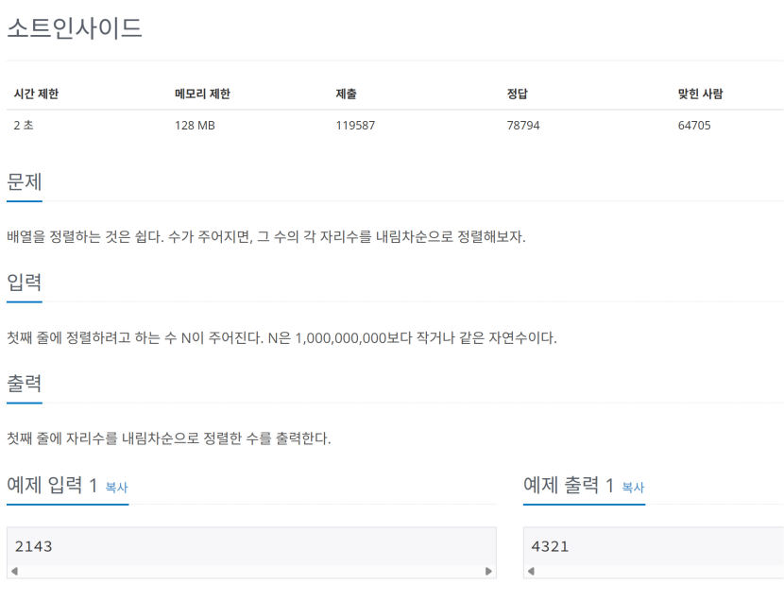
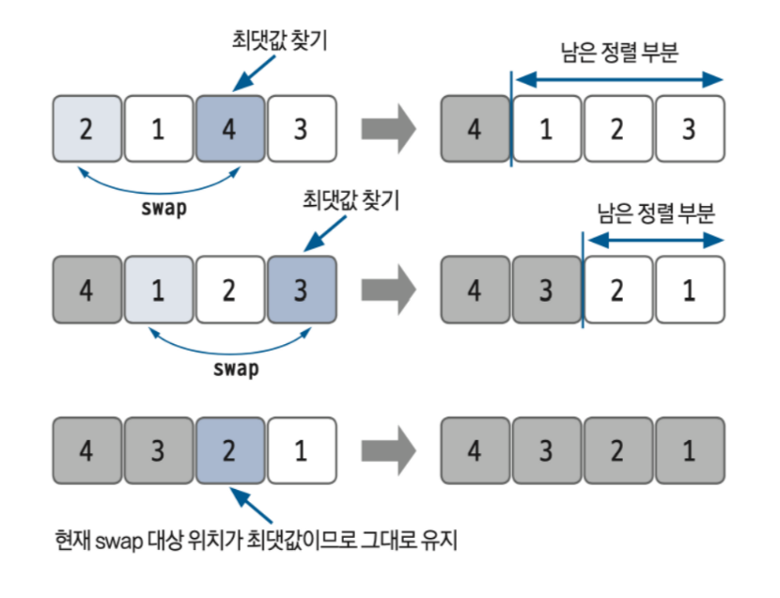
선택 정렬 : 정렬되지 않은 데이터들에 대해 가장 작은 데이터를 찾아 가장 앞의 데이터와 교환
첫째 줄에 정렬할 수 N이 주어질 때,
주어진 수의 각 자리수를 내림차순으로 정렬하여 출력하는 문제
선택 정렬 예시
자료구조
Page 06

Slide 7
1427번 - Python, JavaScript
import sys
N = sys.stdin.readline().strip()
arr = list(N) # 문자열 N을 리스트로 변환
N = len(arr) # 리스트 길이
for i in range(N - 1): # 마지막 자리는 이미 정렬된 상태이므로 N-1까지만 반복
max = i # 현재 위치(i)를 가장 큰 숫자가 있는 위치로 가정
for j in range(i + 1, N):
# 만약 'j'번째 숫자가 현재까지 찾은 가장 큰 숫자보다 크다면,
if arr[j] > arr[max]:
# max를 'j'로 업데이트하여 가장 큰 숫자의 위치를 갱신
max = j
# 'max'에는 'i'부터 끝까지의 범위에서 가장 큰 숫자의 위치가 저장
# 이제 'i'번째 숫자와 'max'에 있는 가장 큰 숫자의 위치를 서로 교환
# 이렇게 하면 가장 큰 숫자가 현재 'i'번째 자리로 옴
arr[i], arr[max] = arr[max], arr[i]
print(''.join(arr))
const fs = require('fs'); // 파일 시스템 모듈(읽고 씀)
const N = fs.readFileSync('/dev/stdin').toString().trim(); // 입력
const arr = N.split(''); // 배열 변환
const len = arr.length; // 배열 길이
for (let i = 0; i < len - 1; i++) {
let max = i;
for (let j = i + 1; j < len; j++) {
if (arr[j] > arr[max]) {
max = j;
}
}
[arr[i], arr[max]] = [arr[max], arr[i]];
}
console.log(arr.join(''));
자료구조
Page 07

Slide 8
1427번 - Java
import java.util.Scanner;
public class Main {
public static void main(String[] args) {
Scanner sc = new Scanner(System.in);
String N = sc.next(); // 입력
char[] arr = N.toCharArray(); // 배열 변환
int len = arr.length;
for (int i = 0; i < len - 1; i++) { // 정렬 시작
int max = i; // 현재 위치(i)를 가장 큰 숫자가 있는 위치로 가정
for (int j = i + 1; j < len; j++) {
// 만약 'j'번째 숫자가 현재까지 찾은 가장 큰 숫자보다 크다면,
if (arr[j] > arr[max]) {
max = j; // max를 'j'로 업데이트하여 가장 큰 숫자의 위치를 갱신
}
}
// 'i'번째 숫자와 'max'에 있는 가장 큰 숫자의 위치를 서로 교환
char temp = arr[i];
arr[i] = arr[max];
arr[max] = temp;
}
System.out.println(new String(arr));
}
}
자료구조
Page 08

Slide 9
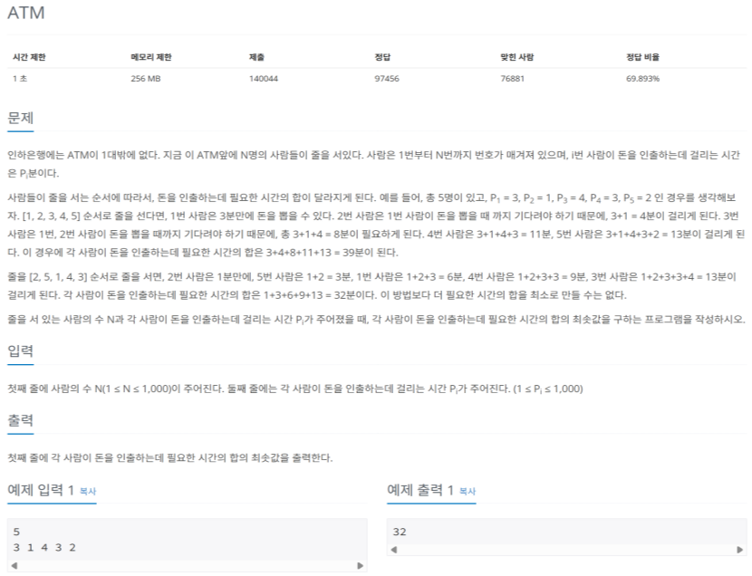
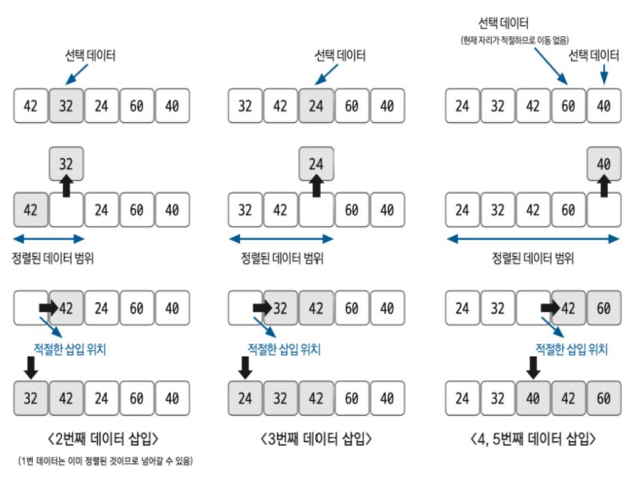
삽입 정렬 : 이미 정렬된 데이터 범위에 정렬되지 않은 데이터를 적절한 위치에 삽입
줄을 서 있는 사람의 수 N과 각 사람이 돈을 인출하는데 걸리는 시간 Pi가 주어졌을 때, 각 사람이 돈을 인출하는데 필요한 시간의 합의 최솟값을 구하는 문제
삽입 정렬 예시
자료구조
Page 09

Slide 10
11399번 - Python, JavaScript
import sys
N = int(sys.stdin.readline())
arr = list(map(int, sys.stdin.readline().split()))
for i in range(1, N):
key = arr[i]
j = i - 1
while j >= 0 and arr[j] > key:
arr[j + 1] = arr[j]
j -= 1
arr[j + 1] = key
total_time = 0
current_sum = 0
for time in arr:
current_sum += time
total_time += current_sum
print(total_time)
const fs = require('fs');
const input = fs.readFileSync('/dev/stdin').toString().trim().split('\n');
const N = Number(input[0]);
const arr = input[1].split(' ').map(Number);
for (let i = 1; i < N; i++) {
const key = arr[i];
let j = i - 1;
while (j >= 0 && arr[j] > key) {
arr[j + 1] = arr[j];
j--;
}
arr[j + 1] = key;
}
let totalTime = 0;
let currentSum = 0;
for (const time of arr) {
currentSum += time;
totalTime += currentSum;
}
console.log(totalTime);
자료구조
Page 10

Slide 11
11399번 - Java
import java.util.Scanner;
public class Main {
public static void main(String[] args) {
Scanner sc = new Scanner(System.in);
int N = sc.nextInt();
int[] arr = new int[N];
for (int i = 0; i < N; i++) {
arr[i] = sc.nextInt();
}
for (int i = 1; i < N; i++) {
int key = arr[i];
int j = i - 1;
while (j >= 0 && arr[j] > key) {
arr[j + 1] = arr[j];
j--;
}
arr[j + 1] = key;
}
int totalTime = 0;
int currentSum = 0;
for (int time : arr) {
currentSum += time;
totalTime += currentSum;
}
System.out.println(totalTime);
}
}
자료구조
Page 11

Slide 12
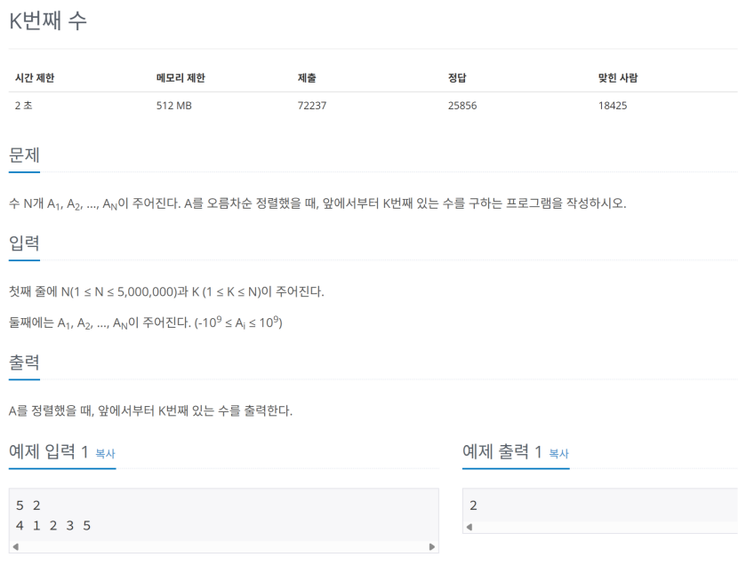
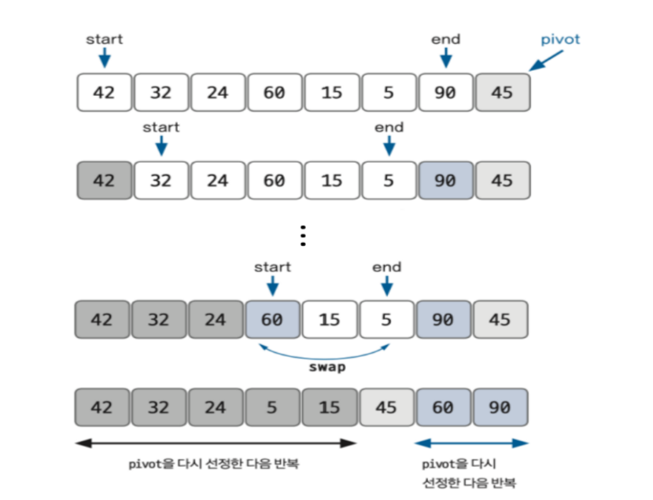
퀵 정렬 : 데이터를 'pivot'이라는 기준으로 나누어 정렬
첫째 줄에 N과 K과, 둘째 줄에 N개의 수가 주어질 때,
A를 오름차순으로 정렬한 후 앞에서 K번째에 있는 수를 구하는 문제
퀵 정렬 예시
자료구조
Page 12

Slide 13
11004번 - Python
import sys
def quick_sort(arr, left, right):
if left < right:
pivot_idx = partition(arr, left, right)
if pivot_idx == K - 1:
return
elif pivot_idx > K - 1:
quick_sort(arr, left, pivot_idx - 1)
else:
quick_sort(arr, pivot_idx + 1, right)
def partition(arr, left, right):
pivot = arr[left]
low = left + 1
high = right
while low <= high:
while low <= right and arr[low] <= pivot:
low += 1
while high >= left + 1 and arr[high] > pivot:
high -= 1
if low <= high:
arr[low], arr[high] = arr[high], arr[low]
arr[left], arr[high] = arr[high], arr[left]
return high
N, K = map(int, sys.stdin.readline().split())
A = list(map(int, sys.stdin.readline().split()))
quick_sort(A, 0, N - 1)
print(A[K - 1])
자료구조
Page 13

Slide 14
11004번 - JavaScript
while (high >= left + 1 && arr[high] > pivot) {
high--;
}
if (low <= high) {
[arr[low], arr[high]] = [arr[high], arr[low]];
}
}
[arr[left], arr[high]] = [arr[high], arr[left]];
if (high === K - 1) {
return;
} else if (high > K - 1) {
quickSort(arr, left, high - 1);
} else {
quickSort(arr, high + 1, right);
}
}
quickSort(A, 0, N - 1);
console.log(A[K - 1]);
const fs = require('fs');
const input = fs.readFileSync('/dev/stdin').toString().trim().split('\n');
const [N, K] = input[0].split(' ').map(Number);
const A = input[1].split(' ').map(Number);
function quickSort(arr, left, right) {
if (left >= right) {
return;
}
const pivot = arr[left];
let low = left + 1;
let high = right;
while (low <= high) {
while (low <= right && arr[low] <= pivot) {
low++;
}
자료구조
Page 14

Slide 15
11004번 - Java
import java.io.BufferedReader;
import java.io.InputStreamReader;
import java.io.IOException;
import java.util.StringTokenizer;
public class Main {
public static void main(String[] args) throws IOException {
BufferedReader br = new BufferedReader(new InputStreamReader(System.in));
StringTokenizer st = new StringTokenizer(br.readLine());
int N = Integer.parseInt(st.nextToken());
int K = Integer.parseInt(st.nextToken());
int[] A = new int[N];
st = new StringTokenizer(br.readLine());
for (int i = 0; i < N; i++) {
A[i] = Integer.parseInt(st.nextToken());
}
quickSort(A, 0, N - 1, K - 1);
System.out.println(A[K - 1]);
}
public static void quickSort(int[] A, int left, int right, int K) {
if (left < right) {
int pivotIndex = partition(A, left, right);
if (pivotIndex == K) {
return;
} else if (pivotIndex > K) {
quickSort(A, left, pivotIndex - 1, K);
} else {
quickSort(A, pivotIndex + 1, right, K);
}
}
}
자료구조
Page 15

Slide 16
11004번 - Java
public static int partition(int[] A, int left, int right) {
int pivot = A[left];
int low = left + 1;
int high = right;
while (low <= high) {
while (low <= right && A[low] <= pivot) {
low++;
}
while (high >= left + 1 && A[high] > pivot) {
high--;
}
if (low <= high) {
int temp = A[low];
A[low] = A[high];
A[high] = temp;
}
}
int temp = A[left];
A[left] = A[high];
A[high] = temp;
return high;
}
}
자료구조
Page 16

Slide 17
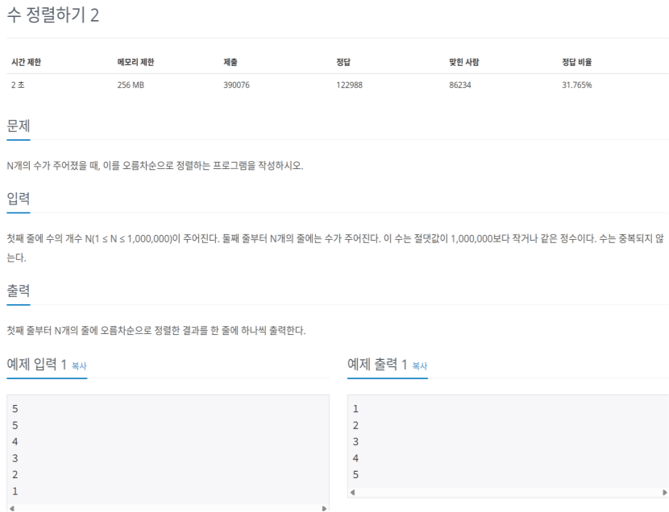
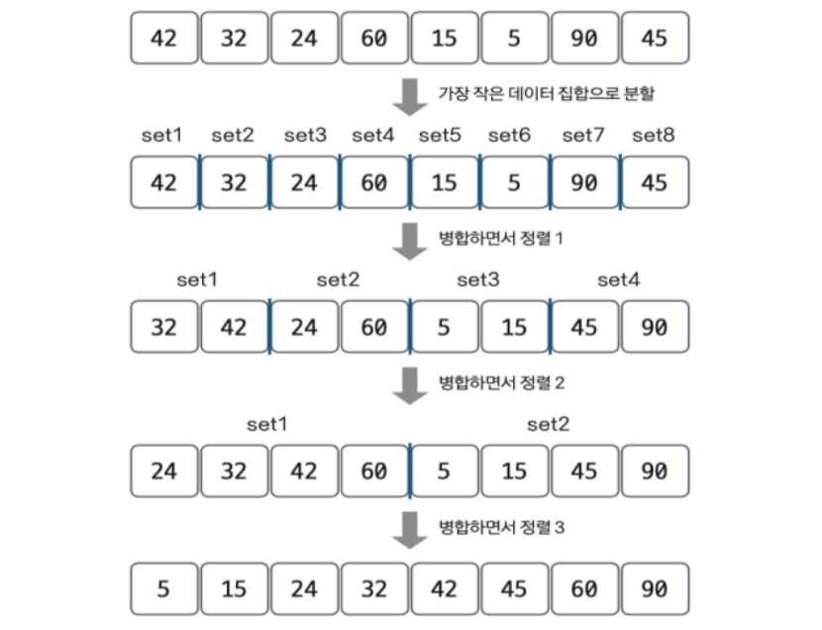
병합 정렬 : 분할 정복 방식을 사용해 데이터를 분할하고 분할한 집합을 정렬
첫째 줄에 정렬할 수의 개수 N과 둘째 줄부터 N개의 줄에 걸쳐서 숫자가
하나씩 주어질 때, 주어진 N개의 수를 오름차순으로 정렬하여
한 줄에 하나씩 출력하는 문제
병합 정렬 예시
자료구조
Page 17

Slide 18
2751번 - Python
while l_idx < len(left) and r_idx < len(right):
if left[l_idx] <= right[r_idx]:
merged.append(left[l_idx])
l_idx += 1
else:
merged.append(right[r_idx])
r_idx += 1
merged.extend(left[l_idx:])
merged.extend(right[r_idx:])
return merged
N = int(sys.stdin.readline())
arr = [int(sys.stdin.readline()) for _ in range(N)]
sorted_arr = merge_sort(arr)
for num in sorted_arr:
print(num)
import sys
def merge_sort(arr):
if len(arr) <= 1:
return arr
mid = len(arr) // 2
left_half = merge_sort(arr[:mid])
right_half = merge_sort(arr[mid:])
return merge(left_half, right_half)
def merge(left, right):
merged = []
l_idx, r_idx = 0, 0
자료구조
Page 18

Slide 19
2751번 - JavaScript
function merge(left, right) {
const sorted = [];
let l = 0;
let r = 0;
while (l < left.length && r < right.length) {
if (left[l] <= right[r]) {
sorted.push(left[l++]);
} else {
sorted.push(right[r++]);
}
}
return sorted.concat(left.slice(l), right.slice(r));
}
const sortedArr = mergeSort(arr);
console.log(sortedArr.join('\n'));
const fs = require('fs');
const input = fs.readFileSync('/dev/stdin').toString().trim().split('\n').map(Number);
const N = input.shift();
const arr = input;
function mergeSort(arr) {
if (arr.length <= 1) {
return arr;
}
const mid = Math.floor(arr.length / 2);
const left = arr.slice(0, mid);
const right = arr.slice(mid);
return merge(mergeSort(left), mergeSort(right));
}
자료구조
Page 19

Slide 20
2751번 - Java
import java.io.BufferedReader;
import java.io.InputStreamReader;
import java.io.BufferedWriter;
import java.io.OutputStreamWriter;
import java.io.IOException;
public class Main {
static int[] sorted;
public static void main(String[] args) throws IOException {
BufferedReader br = new BufferedReader(new InputStreamReader(System.in));
BufferedWriter bw = new BufferedWriter(new OutputStreamWriter(System.out));
int N = Integer.parseInt(br.readLine());
int[] arr = new int[N];
sorted = new int[N];
for (int i = 0; i < N; i++) {
arr[i] = Integer.parseInt(br.readLine());
}
mergeSort(arr, 0, N - 1);
for (int num : arr) {
bw.write(num + "\n");
}
bw.flush();
}
public static void mergeSort(int[] arr, int m, int n) {
if (m < n) {
int middle = (m + n) / 2;
mergeSort(arr, m, middle);
mergeSort(arr, middle + 1, n);
merge(arr, m, middle, n);
}
}
자료구조
Page 20

Slide 21
2751번 - Java
public static void merge(int[] arr, int m, int middle, int n) {
int i = m;
int j = middle + 1;
int k = m;
while (i <= middle && j <= n) {
if (arr[i] <= arr[j]) {
sorted[k++] = arr[i++];
} else {
sorted[k++] = arr[j++];
}
}
while (i <= middle) {
sorted[k++] = arr[i++];
}
while (j <= n) {
sorted[k++] = arr[j++];
}
for (int t = m; t <= n; t++) {
arr[t] = sorted[t];
}
}
}
자료구조
Page 21

Slide 22
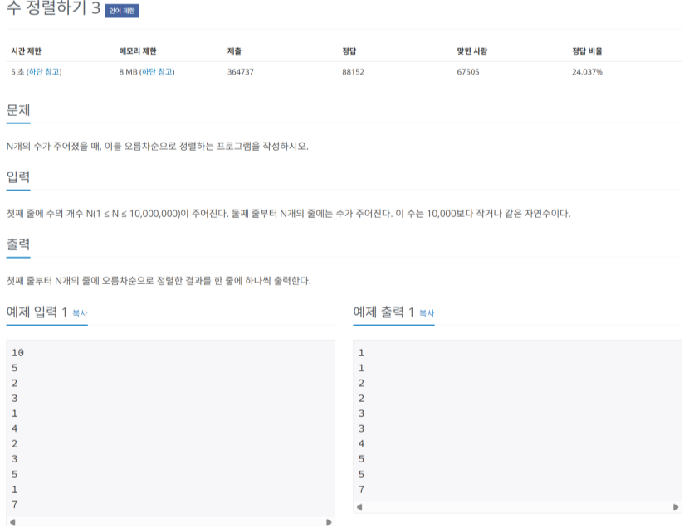
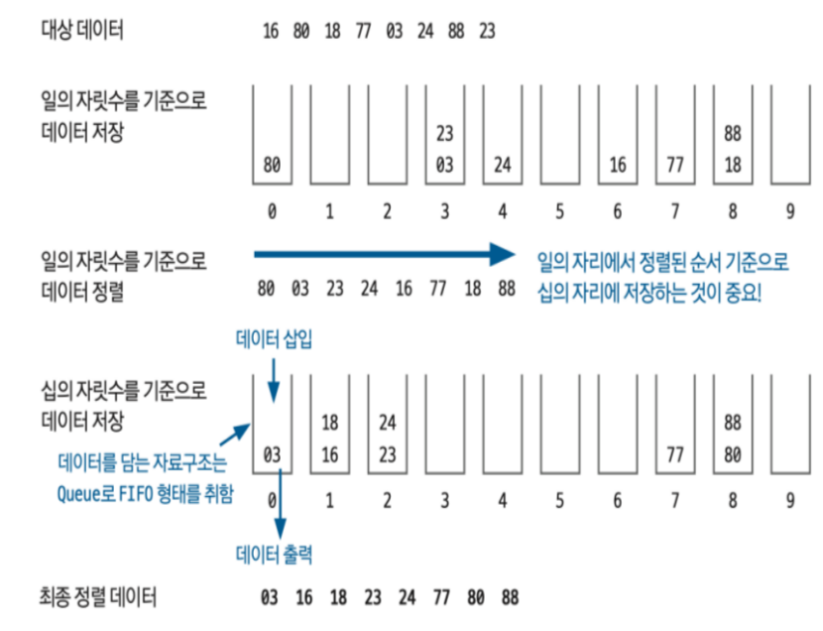
기수 정렬 : 분할 정복 방식을 사용해 데이터를 분할하고 분할한 집합을 정렬
첫째 줄에 정렬할 수의 개수 N과 둘째 줄부터 N개의 줄에 걸쳐서 숫자가
하나씩 주어질 때, 주어진 N개의 수를 오름차순으로 정렬하여
한 줄에 하나씩 출력하는 문제
기수 정렬 예시
자료구조
Page 22

Slide 23
10989번 - Python, JavaScript
const fs = require('fs');
const input = fs.readFileSync('/dev/stdin').toString().trim().split('\n').map(Number);
const N = input.shift();
const counts = new Array(10001).fill(0);
for (let i = 0; i < N; i++) {
counts[input[i]]++;
}
let result = '';
for (let i = 1; i <= 10000; i++) {
for (let j = 0; j < counts[i]; j++) {
result += i + '\n';
}
}
console.log(result.trim());
import sys
N = int(sys.stdin.readline())
counts = [0] * 10001
for _ in range(N):
num = int(sys.stdin.readline())
counts[num] += 1
for i in range(1, 10001):
for _ in range(counts[i]):
sys.stdout.write(str(i) + '\n')
자료구조
Page 23

Slide 24
10989번 - Java
import java.io.BufferedReader;
import java.io.InputStreamReader;
import java.io.BufferedWriter;
import java.io.OutputStreamWriter;
import java.io.IOException;
public class Main {
public static void main(String[] args) throws IOException {
BufferedReader br = new BufferedReader(new InputStreamReader(System.in));
BufferedWriter bw = new BufferedWriter(new OutputStreamWriter(System.out));
int N = Integer.parseInt(br.readLine());
int[] counts = new int[10001];
for (int i = 0; i < N; i++) {
counts[Integer.parseInt(br.readLine())]++;
}
for (int i = 1; i < 10001; i++) {
for (int j = 0; j < counts[i]; j++) {
bw.write(i + "\n");
}
}
bw.flush();
}
}
자료구조
Page 24

Slide 25
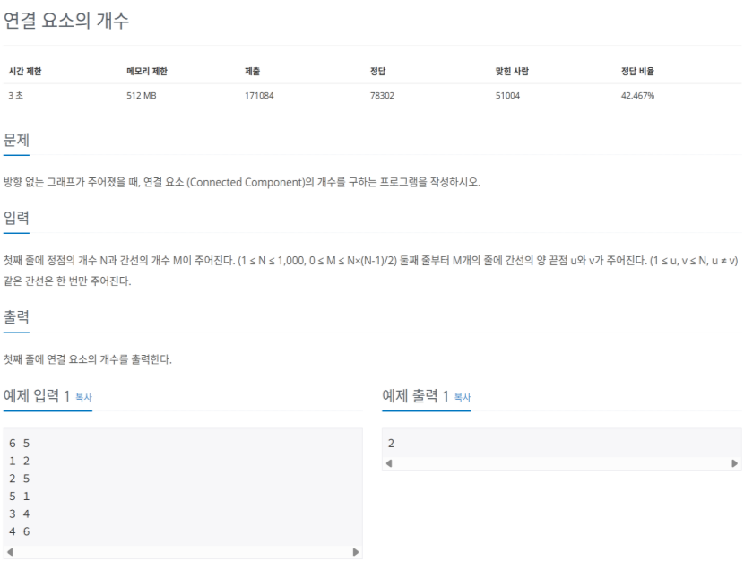
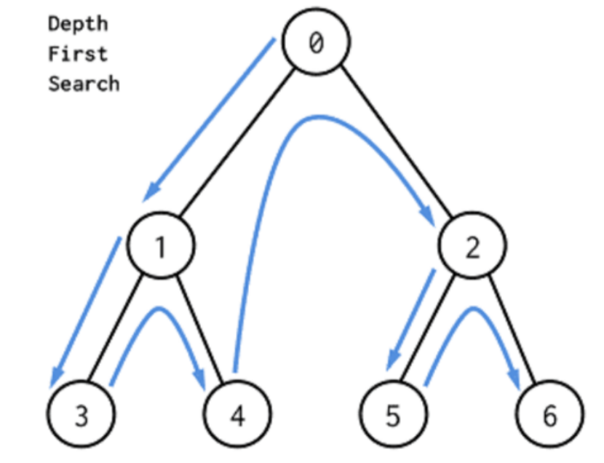
깊이 우선 탐색 : 그래프에서 깊은 부분을 우선적으로 탐색하는 알고리즘
첫째 줄에 정점의 개수 N과 간선의 개수 M이 주어지고
둘째 줄부터 M개의 줄에 간선의 양 끝점 u와 v가 주어질 때
첫째 줄에 연결 요소의 개수를 출력하는 문제
깊이 우선 탐색 예시
자료구조
Page 25

Slide 26
11724번 - Python
import sys
sys.setrecursionlimit(10000)
def dfs(graph, v, visited):
visited[v] = True
for i in graph[v]:
if not visited[i]:
dfs(graph, i, visited)
N, M = map(int, sys.stdin.readline().split())
graph = [[] for _ in range(N + 1)]
for _ in range(M):
u, v = map(int, sys.stdin.readline().split())
graph[u].append(v)
graph[v].append(u)
visited = [False] * (N + 1)
count = 0
for i in range(1, N + 1):
if not visited[i]:
dfs(graph, i, visited)
count += 1
print(count)
자료구조
Page 26

Slide 27
11724번 - JavaScript
const fs = require('fs');
const input = fs.readFileSync('/dev/stdin').toString().trim().split('\n');
const [N, M] = input.shift().split(' ').map(Number);
const graph = Array.from({ length: N + 1 }, () => []);
const visited = new Array(N + 1).fill(false);
for (let i = 0; i < M; i++) {
const [u, v] = input[i].split(' ').map(Number);
graph[u].push(v);
graph[v].push(u);
}
function dfs(v) {
visited[v] = true;
for (const neighbor of graph[v]) {
if (!visited[neighbor]) {
dfs(neighbor);
}
}
}
let count = 0;
for (let i = 1; i <= N; i++) {
if (!visited[i]) {
dfs(i);
count++;
}
}
console.log(count);
자료구조
Page 27

Slide 28
11724번 - Java
for (int i = 0; i < M; i++) {
st = new StringTokenizer(br.readLine());
int u = Integer.parseInt(st.nextToken());
int v = Integer.parseInt(st.nextToken());
graph[u].add(v);
graph[v].add(u);
}
visited = new boolean[N + 1];
int count = 0;
for (int i = 1; i <= N; i++) {
if (!visited[i]) {
dfs(i);
count++;
}
}
System.out.println(count);
}
import java.io.*
import java.util.*
public class Main {
static ArrayList<Integer>[] graph;
static boolean[] visited;
public static void main(String[] args) throws IOException {
BufferedReader br = new BufferedReader(new InputStreamReader(System.in));
StringTokenizer st = new StringTokenizer(br.readLine());
int N = Integer.parseInt(st.nextToken());
int M = Integer.parseInt(st.nextToken());
graph = new ArrayList[N + 1];
for (int i = 1; i <= N; i++) {
graph[i] = new ArrayList<>();
}
자료구조
Page 28

Slide 29
11724번 - Java
public static void dfs(int v) {
visited[v] = true;
for (int i : graph[v]) {
if (!visited[i]) {
dfs(i);
}
}
}
}
자료구조
Page 29

Slide 30
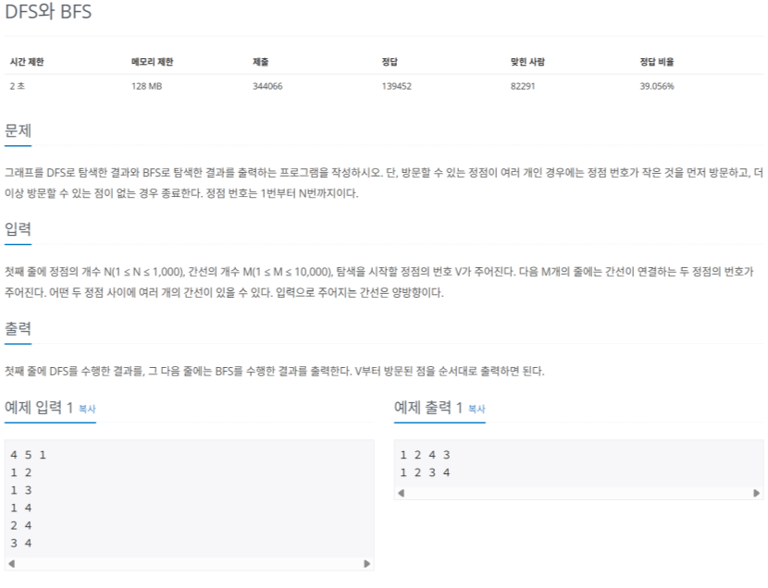
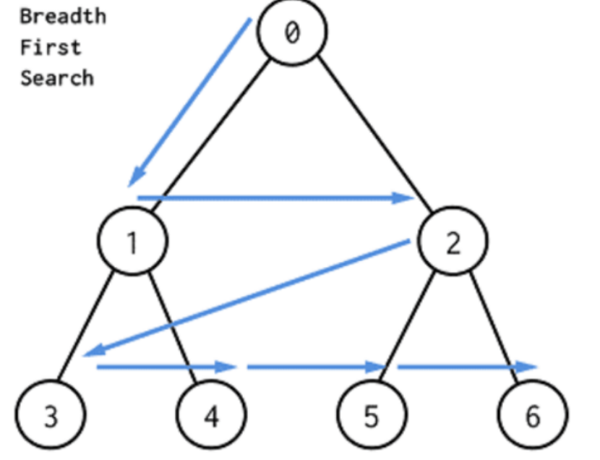
너비 우선 탐색 : 그래프에서 가까운 노드부터 탐색하는 알고리즘
첫째 줄에 정점의 개수 N, 간선의 개수 M, 탐색을 시작할 정점의 번호 V가 주어지고 둘째 줄부터 M개의 줄에는 간선이 연결하는 두 정점의 번호가 주어질 때, 첫째 줄에 DFS를 수행한 결과를, 그 다음 줄에는 BFS를 수행한 결과를 출력하는 문제
너비 우선 탐색 예시
자료구조
Page 30

Slide 31
1260번 - Python
import sys
from collections import deque
def dfs(graph, v, visited):
visited[v] = True
sys.stdout.write(str(v) + ' ')
for i in sorted(graph[v]):
if not visited[i]:
dfs(graph, i, visited)
def bfs(graph, start, visited):
queue = deque([start])
visited[start] = True
while queue:
v = queue.popleft()
sys.stdout.write(str(v) + ' ')
for i in sorted(graph[v]):
if not visited[i]:
queue.append(i)
visited[i] = True
N, M, V = map(int, sys.stdin.readline().split())
graph = [[] for _ in range(N + 1)]
for _ in range(M):
a, b = map(int, sys.stdin.readline().split())
graph[a].append(b)
graph[b].append(a)
visited_dfs = [False] * (N + 1)
dfs(graph, V, visited_dfs)
print()
visited_bfs = [False] * (N + 1)
bfs(graph, V, visited_bfs)
print()
자료구조
Page 31

Slide 32
1260번 - JavaScript
const fs = require('fs');
const input = fs.readFileSync('/dev/stdin').toString().trim().split('\n');
const [N, M, V] = input.shift().split(' ').map(Number);
const graph = Array.from({ length: N + 1 }, () => []);
const visited_dfs = new Array(N + 1).fill(false);
const visited_bfs = new Array(N + 1).fill(false);
const result_dfs = [];
const result_bfs = [];
for (let i = 0; i < M; i++) {
const [u, v] = input[i].split(' ').map(Number);
graph[u].push(v);
graph[v].push(u);
}
for (let i = 1; i <= N; i++) {
graph[i].sort((a, b) => a - b);
}
function dfs(v) {
visited_dfs[v] = true;
result_dfs.push(v);
for (const neighbor of graph[v]) {
if (!visited_dfs[neighbor]) {
dfs(neighbor);
}
}
}
function bfs(start) {
const queue = [start];
visited_bfs[start] = true;
let head = 0;
while (queue.length > head) {
const v = queue[head++];
result_bfs.push(v);
자료구조
Page 32

Slide 33
1260번 - JavaScript
for (const neighbor of graph[v]) {
if (!visited_bfs[neighbor]) {
visited_bfs[neighbor] = true;
queue.push(neighbor);
}
}
}
}
dfs(V);
bfs(V);
console.log(result_dfs.join(' '));
console.log(result_bfs.join(' '));
자료구조
Page 33

Slide 34
11724번 - Java
for (int i = 0; i < M; i++) {
st = new StringTokenizer(br.readLine());
int u = Integer.parseInt(st.nextToken());
int v = Integer.parseInt(st.nextToken());
graph[u].add(v);
graph[v].add(u);
}
for (int i = 1; i <= N; i++) {
Collections.sort(graph[i]);
}
visited = new boolean[N + 1];
dfs(V);
sb.append("\n");
visited = new boolean[N + 1];
bfs(V);
System.out.println(sb.toString());
}
import java.io.*
import java.util.*
public class Main {
static ArrayList<Integer>[] graph;
static boolean[] visited;
static StringBuilder sb = new StringBuilder();
public static void main(String[] args) throws IOException {
BufferedReader br = new BufferedReader(new InputStreamReader(System.in));
StringTokenizer st = new StringTokenizer(br.readLine());
int N = Integer.parseInt(st.nextToken());
int M = Integer.parseInt(st.nextToken());
int V = Integer.parseInt(st.nextToken());
graph = new ArrayList[N + 1];
for (int i = 1; i <= N; i++) {
graph[i] = new ArrayList<>();
}
자료구조
Page 34

Slide 35
1260번 - Java
public static void bfs(int v) {
Queue<Integer> queue = new LinkedList<>();
queue.offer(v);
visited[v] = true;
while (!queue.isEmpty()) {
int current = queue.poll();
sb.append(current).append(" ");
for (int i : graph[current]) {
if (!visited[i]) {
queue.offer(i);
visited[i] = true;
}
}
}
}
}
public static void dfs(int v) {
visited[v] = true;
sb.append(v).append(" ");
for (int i : graph[v]) {
if (!visited[i]) {
dfs(i);
}
}
}
자료구조
Page 35

Slide 36
에꼴캡스톤디자인
이상으로 3, 4주차 과제 :
정렬과 탐색
발표를 마칩니다.
감사합니다!
소프트웨어학과
2023564008 김미진
경성대학교 소프트웨어학과
2023564008 김미진

